Slide 1
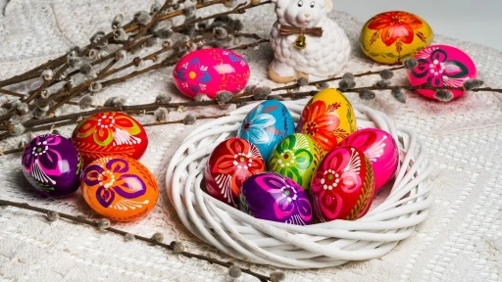
POLSKIE TRADYCJE ŚWIĄT WIELKANOCNYCH

Slide 2
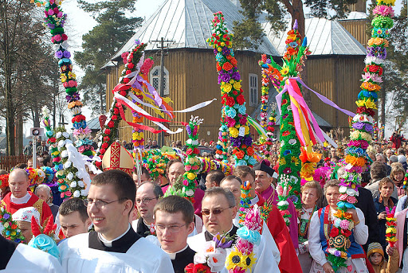
Niedziela Palmowa
Święto zostało ustanowione na pamiątkę przybycia Chrystusa do Jerozolimy. Rozpoczyna okres przygotowania duchowego do świąt, będącego wyciszeniem, skupieniem i przeżywaniem męki Chrystusa.

Slide 3
Jak Obchodzimy Niedzielę Palmową
W tradycji chrześcijańskiej palma wielkanocna jest symbolem męczeństwa i triumfu – Męki i Zmartwychwstania Jezusa Chrystusa oraz nieśmiertelności duszy. Procesje z palmami przekazują więc bardzo głębokie wartości religijne. Innym obrzędem związanym z Niedzielą Palmową jest wożenie drewnianego Jezusa na osiołku.

Slide 4
Symbolika Palmy Wielkanocnej
Palma wielkanocna jest symbolem zmartwychwstania i nieśmiertelności duszy, zwycięstwa, ale także symbolem męki oraz odkupienia.

Slide 5
Wielki Czwartek
Wielki Czwartek jest w naszym kalendarzu świętem ruchomym. To część Wielkiego Tygodnia, rozpoczynająca tzw. Triduum Paschalne. Wielki Czwartek w kościele katolickim obchodzony jest na pamiątkę ustanowienia dwóch sakramentów: Kapłaństwa i Eucharystii.

Slide 6
Co Oznacza Wielki Czwartek
W kościołach parafialnych tego dnia odprawiana jest tylko jedna uroczysta msza, nazywana Mszą Wieczerzy Pańskiej. Od momentu jej rozpoczęcia kończy się okres Wielkiego Postu i rozpoczyna się Triduum Paschalne. W czasie śpiewu "Chwała na wysokości" w kościołach biją dzwony. W niektórych kościołach księża dokonują obrzędu obmycia nóg dwunastu osobom, który został ustanowiony przez Jezusa w czasie Ostatniej Wieczerzy.

Slide 7
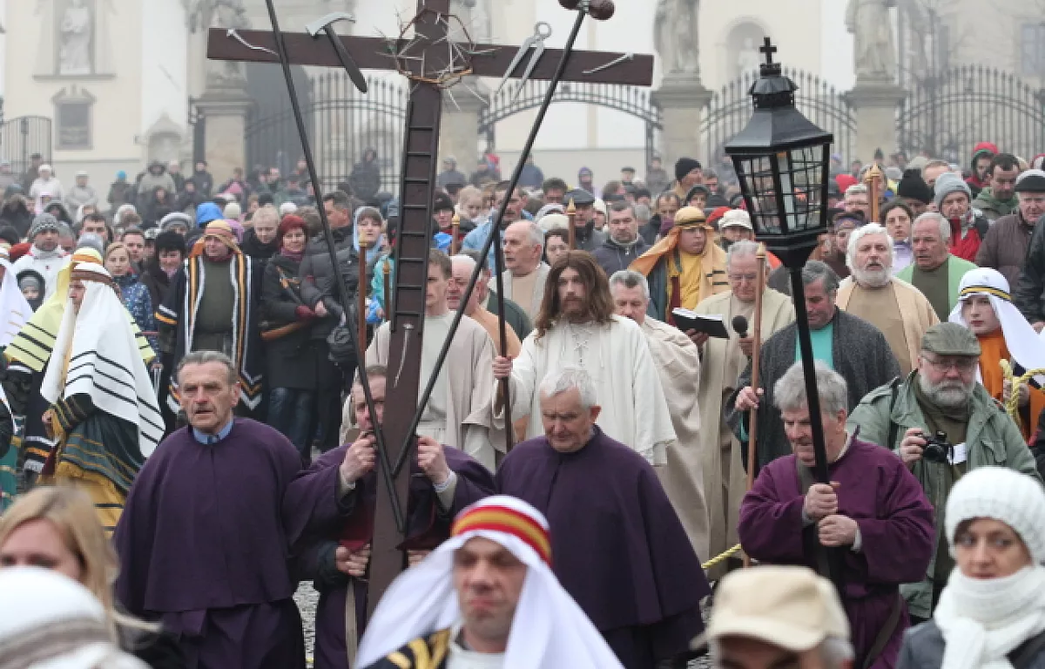
Wielki Piątek
Wielki Piątek rozważanie jest znaczenie męki i śmierci Jezusa tego dnia nie odprawia się mszy świętej by podkreślić wyjątkowość ofiary Jezusa Chrystusa którą złożył na drewnianym krzyżu. Wyjatkowość tę wyraża też czerwony kolor szat liturgicznych. Obrazuje królewską purpure i królewską godność Jezusa, dostrzeganą także w Jego uniżenu, męce i śmierci.

Slide 8
WIelki Piątek
Wielki piątek wyznaniem jest ucałowanie- adoracja krzyża oraz modlitwa wdzięczności: Wielbimy Krzyż Twój! Wysławiamy Twoje Zmartwychwstanie

Slide 9
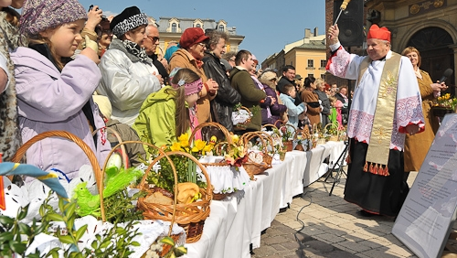
Wielka Sobota

Slide 10
Wielka Sobota
W Wielką Sobotę wierni udają się do kościoła, by poświęcić pokarmy znajdujące się w koszyku wielkanocnym. Zgodnie z tradycją po zmroku odbywa się liturgia Wigilii Paschalnej, która jest zaliczana do obchodów Niedzieli Zmartwychwstania Pańskiego. Podczas Wigilii Paschalnej odbywają się liturgie: światła (kapłan święci ogień, od którego zapalany jest paschał), słowa (podczas której odbywa się dziewięć czytań biblijnych), chrzcielną (błogosławieństwo wody i odnawiania przyrzeczeń chrzcielnych) i eucharystyczną. Ceremonię kończy procesja rezurekcyjna.

Slide 11
Co powinno znajdować się w koszyczku Wielkanocnym
W koszyczu Wielkanocnym powinny znajdować się: jajka, chleb, baranek, sól, mięso, chrzan, babka wielkanocna, ser, pieprz, woda

Slide 12
Symbolika Jajka
Jajka - symbol życia, które się odradza, ale także Zmartwychwstania Chrystusa. Jajka najczęściej barwi się różnymi kolorami lub ozdabia specjalnymi wzorami (pisanki). Dla ozdoby można dodać także kolorowe wydmuszki.

Slide 13
Symbolika Chleba
Chleb - symbol, który wiąże się z ciałem Chrystusa i wydarzeniami Wielkiego Czwartku oraz Ostatniej Wieczerzy. Chleb jest podstawowym posiłkiem, modlimy się o niego w modlitwie "Ojcze Nasz" i prosimy, by nigdy go nie zabrakło.

Slide 14
Symbolika Baranka
Baranek - oznacza Chrystusa prowadzonego na rzeź, umierającego za człowieka, a następnie zmartwychwstałego i triumfującego. Baranka wykonuje się masła, z ciasta lub z cukru. Najczęściej zawiera także chorągiewkę z napisem Alleluja - okrzykiem radości wychwalającym Boga.

Slide 15
Symbolika Soli I Pieprzu
Sól - symbolizuje ochronę przed zepsuciem, ale także obronę przed wszelkim złem i działaniem diabła. Chrystus mówił o swoich uczniach, że są "solą ziemi". Jej znaczenie nawiązuje także do więzi między Bogiem a jego ludem.
Pieprz - przypomina o gorzkich ziołach, które Izraelici jedli na pamiątkę swojego pobytu w Egipcie.

Slide 16
Symbolika Wody
Woda - spotykana czasem jako symbol odrodzenia i chrztu, który obmywa nas z grzechu.

Slide 17
Symbolika Mięsa
Mięso - jest symbolem witalności, zdrowia i dostatku. Jest także pamiątką baranka paschalnego i wieczerzy, którą Jezus zjadł z apostołami przed swoją męką i śmiercią.

Slide 18
Symbolika Chrzanu
Chrzan - oznacza ludzką krzepę, fizyczną siłę i zdrowie, wzmacnia właściwości pozostałych potraw.

Slide 19
Symbolika Babki Wielkanocnej
Babka Wielkanocna- najlepiej, gdy jest zrobione przez nas, nie kupione w sklepie. Symbolizuje ludzkie umiejętności, kunszt wykonania i zdolności. Jest także oznaką słodyczy, która następuje po dniach postu i wyrzeczenia.

Slide 20
Symbolika Sera
Ser - pokazuje związek między człowiekiem a przyrodą. Nawiązuje do dziękczynienia za pokarm otrzymany od zwierząt i szacunku wobec nich.

Slide 21
Niedziela Wielkanocna
Niedziela Wielkanocna to najważniejsze święto chrześcijańskie. To pamiątka Zmartwychwstania Chrystusa, który w tym dniu zwyciężył nad śmiercią i grzechem, przynosząc ludziom szansę na zbawienie.

Slide 22
Jak Obchodzimy Nedzielę Wielkanocną
W tym dniu tradycyjnie spożywamy śniadanie wielkanocne. Rozpoczyna się ono składaniem życzeń i dzieleniem święconką. W niektórych regionach, prezenty dla dzieci ukrywa w Wielkanoc zajączek.
Ważnym punktem Niedzieli Wielkanocnej jest procesja rezurekcyjna. W niektórych parafiach odbywa się ona w nocy, bezpośrednio na zakończenie Liturgii Paschalnej.

Slide 23
Dziękuję Za Uwagę Martyna Leks

